Slide 1
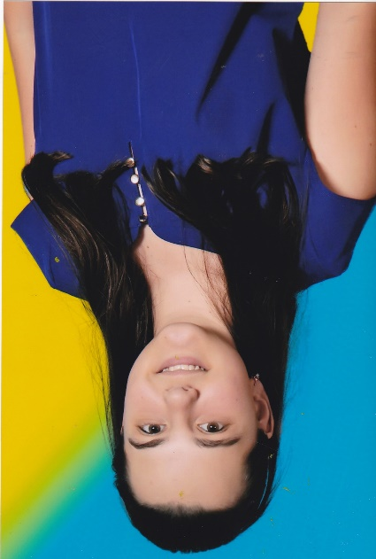
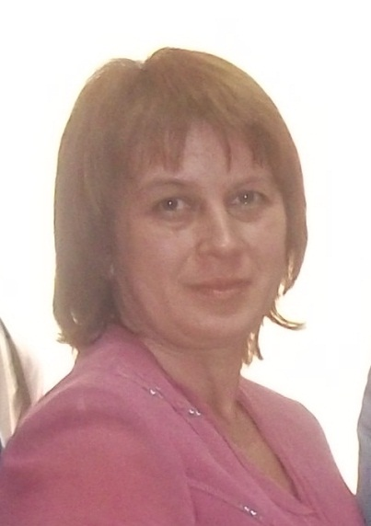
Біологічна повноцінність води в межах Хорола
Автор: Манжос Поліна Вікторівна, учениця 8-А класу Хорольської гімназії Хорольської районної ради Полтавської області
Науковий керівник: Бова Людмила Володимирівна, учитель біології
Хорольської гімназії Хорольської районної ради Полтавської області, спеціаліст вищої кваліфікаційної категорії, учитель-методист

Slide 2
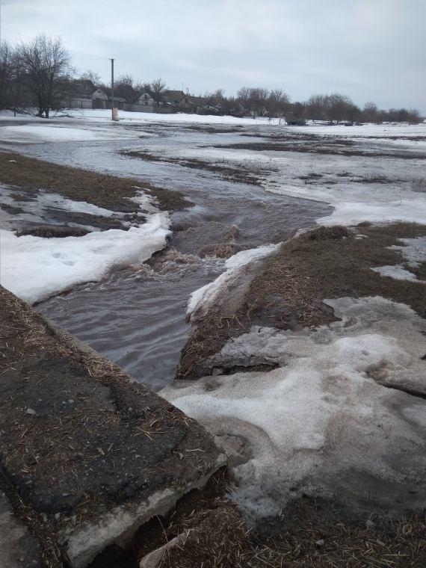
Мета: установити рівень біологічної повноцінності водойм та тимчасових водотоків околиць Хорола
Об’єкт: вода постійних та тимчасових водотоків у межах Хорола
Предмет: біологічна повноцінність води постійних та тимчасових водотоків у межах Хорола
Завдання:
Виявити ступінь біологічної повноцінності води постійних та тимчасових водотоків околиць Хорола
Порівняти функціональну якість води постійних та тимчасових водотоків околиць Хорола для різних видів рослин

Slide 3
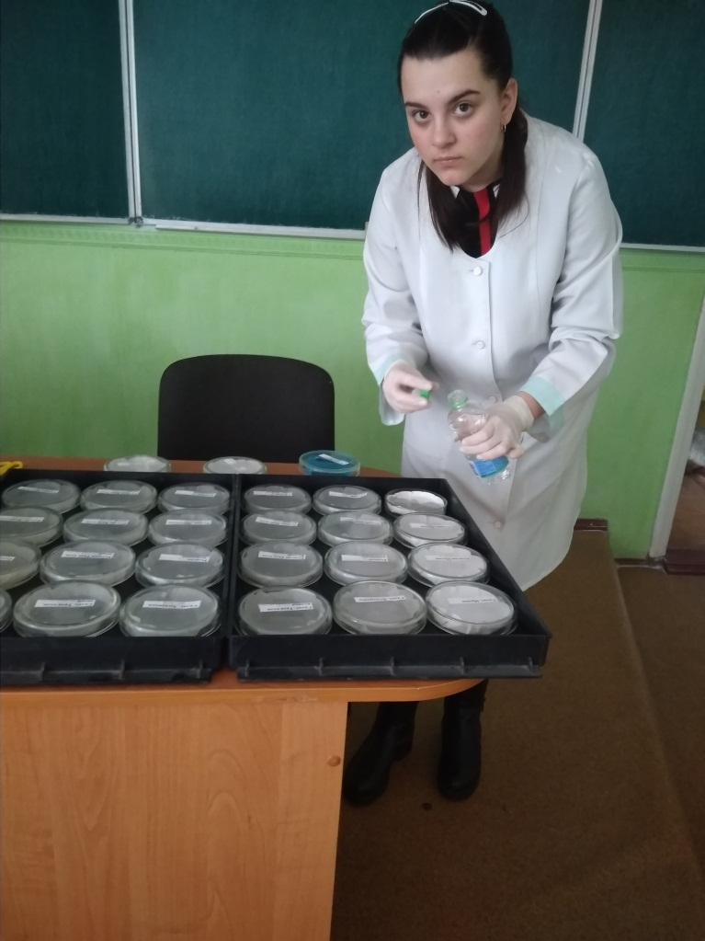
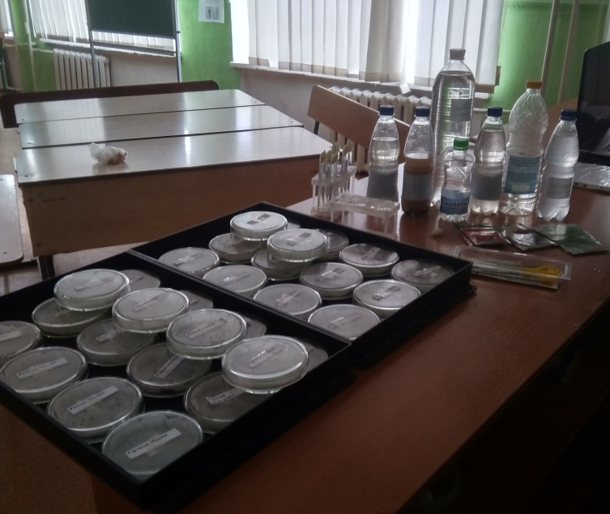
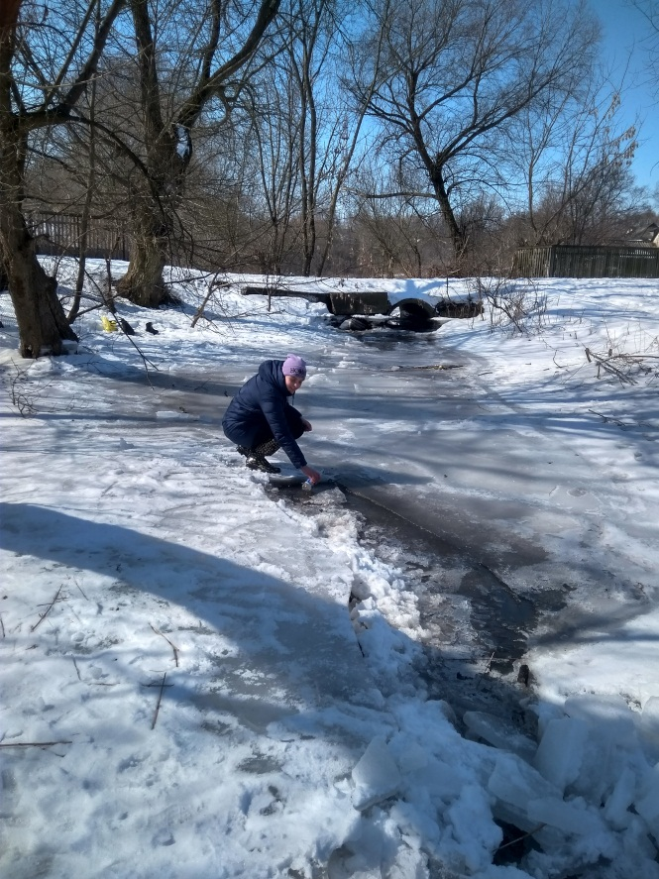
Схема досліду і методи
Методи:
Біотестування
Математичний
Метод відбору проб
Спостереження
Лабораторний дослід
Культури: цибуля, салат, редиска, редька
Кожна культура пророщується в пробах води з колодязя (контроль), тала вода з асфальтового покриття вулиці, тала вода із дворів, річки Лагодинка, ставка,водопроводу, вода «Малятко»

Slide 4
Цибуля: 27.03-10.04. к – корені. У чисельнику – кількість коренів, у знаменнику – середня довжина, мм. П – пагін ( середня довжина, мм)
Дата | Колодязь(контроль) |  | Вулиця |  | Двори |  | Ставок |  | Річка |  | Водопровід |  | Малятко |  | Дистильована
 | К П |  | К П |  | К П |  | К П |  | К П |  | К П |  | К П |  | К П
29.03 | 7/ 08 | - | 12/ 09 | - | 13/ 06 | - | 8/ 07 | - | 3/ 03 | - | 11/06 | - | 13/07 | - | 5/ 13 | -
30.03 | 11/ 17 | - | 20/ 17 | - | 18/18 | - | 10/14 | - | 7/ 10 | - | 11/ 09 | - | 16/ 15 | - | 5/ 18 | -
05.04 | 11/ 78 | 80 | 20/ 37 | 60 | 18/45 | 50 | 10/80 | 30 | 7/ 55 | 65 | 11/ 35 | 30 | 16/ 35 | 15 | 5/ 110 | 110 нерівн
10.04 | 11/ 110 | 160 | 20/ 40, галужен | 150 | 18/47, галуж | 110 | 10/90 | 100 | 75 | 100 | 11/42 | 100 | 16/ 37 | 21 | 5/ 117 | 3 лс, нерівном

Slide 5
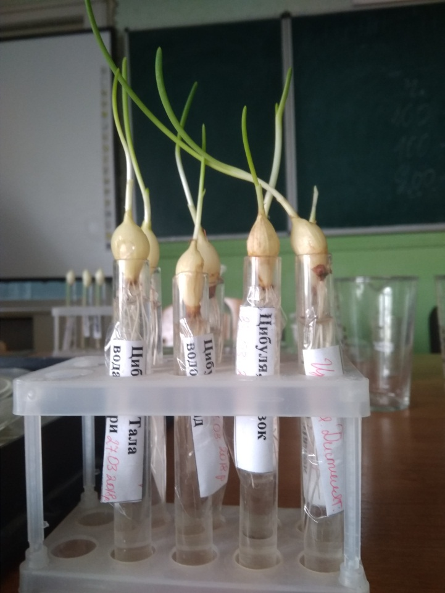
Цибуля
Спостереження: 1)кількість коренів зростає: дистилят - ставок- водопровід, колодязь – вода «Малятко»- тала вода двори - тала вода вулиця
2) Довжина коренів середня : «Малятко» – водопровід – вулиця, двори (галуження)- річка – ставок – дистилят - колодязь
3) Пагін: «Малятко» різко відстає, дистилят – нестача живлення

Slide 6
Редька (к- корені кількість пророслих коренів / середня довжина, мм; п- пагони, кількість, що проросли на момент спостереження/ середня висота, мм)
Дата | Колодязь(контроль) |  | Вулиця |  | Двори |  | Ставок |  | Річка |  | Водопровід |  | Малятко
 | К П |  | К П |  | К П |  | К П |  | К П |  | К П |  | К П
29. 03 | 20/06 | 8/ | 20/17 | 13/ | 20/14 | 12/ | 20/13 | 17/ | 20/12 | 16/ | 20/12 | 16/ | 20/14 | 7/
30. 03 | 20/25 | 10/ | 20/33 | 15/ | 20/33 | 13/ | 20/26 | 17/ | 20/35 | 16/ | 20/17 | 16/ | 20/35 | 17/
05. 04 | max | 11/48 | 20/94 | 20/30 | max | 14/45 | max | Відмирання | 20/75 | 16/56 |  | Загибель | загибель
10. 04 |  |  |  |  |  |  |  |  | 20/210 | Ріст активний

Slide 7
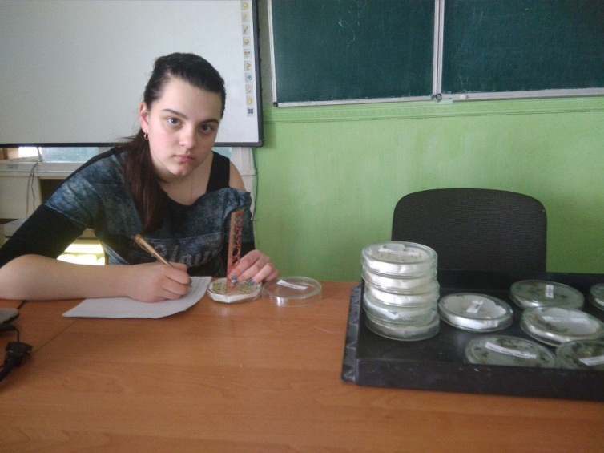
Редька(05.04)
Спостереження: проростання 100% у всіх зразках, але рання загибель у зразках води ставка, водопроводу, «Малятко»

Slide 8
Салат
Дата | Колодязь (контроль) |  | Вулиця |  | Двори |  | Ставок |  | Річка |  | Малятко |  | Дистильована
 | К П |  | К П |  | К П |  | К П |  | К П |  | К П |  | К П
29. 03 | - | - | - | - | - | - | - | - | - | - | - | - | - | -
30. 03 | 04 | - | 08 | 20/ | 07 | - | 06 | 17/ | 03 | - | 10 | - | 12 | 2/
05. 04 | 16 | 20/31 | 29 | 20/63 | 14 | 20/57 | 34 | 20/15 | 65 | 20/16 | 23 | 20/18 | 24 | 16/38
Примітка | Стабільний приріст, норма |  | Приріст вище середнього |  | Приріст вище середнього |  | Норма |  | Вище норми |  | 50 % коренів відмерлі |  | Проростання швидке, відмирання 20%

Slide 9
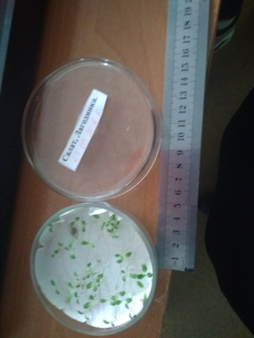
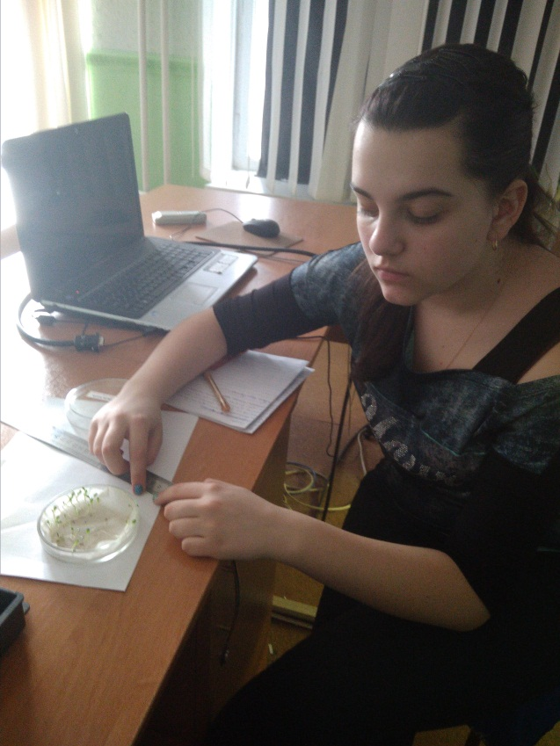
Салат
Спостереження: проростання дружне, рівномірне. Хороший приріст. Раннє відмирання у воді «Малятко» і дистильованій

Slide 10
Редиска
Да та | Колодязь(контроль) |  | Вулиця |  | Двори |  | Ставок |  | Річка |  | Водопро від |  | Малятко |  | Дистильована
 | К П |  | К П |  | К П |  | К П |  | К П |  | К П |  | К П |  | К П
29. 03 | 19/08 | 10/ | 20/16 | 13/ | 20/9 | 12/ | 20/07 | 16/ | 18/08 | 10/ | 20/12 | 13/ | 20/13 | 15/ | 20/04 | 6/
30. 03 | 20/11 | 10/ | 20/26 | 15/ | 20/26 | 12/ | 20/16 | 17/ | 20/25 | 11/ | 20/21 | 15/ | 20/14 | 17/ | 20/13 | 6/
05. 04 | 20/29 | 13/ | Загибель |  | 20/62 | 12/20 | Заги- бель |  | Заги- бель |  | 20/44 | 16/35 | Заги- бель |  | Заги- бель
10. 04

Slide 11
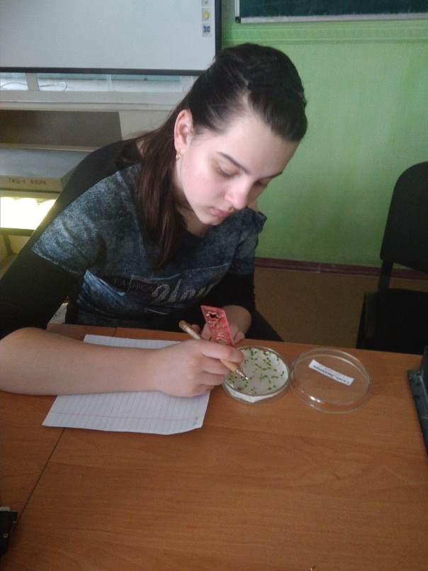
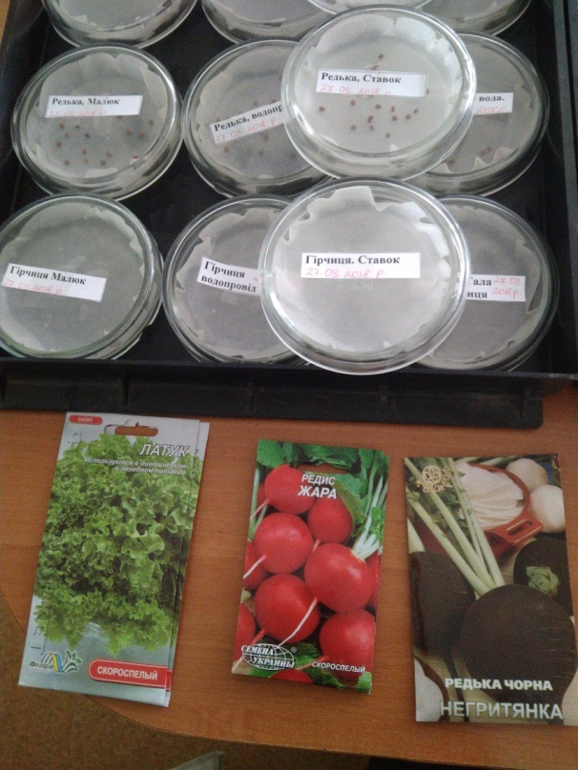
Редиска
Спостереження: дружне проростання. Рання загибель вегетативних органів у зразках із водами талими з вулиці, ставка, річки, дистильованої, «Малятко»

Slide 12
висновки
Протестовано біологічну повноцінність води із відкритих та стаціонарних джерел.
Використано біоіндикатори: цибуля городня, редька чорна, редиска скороспіла, салат латук.
Під час спостережень враховано схожість , швидкість проростання коренів і пагонів, стабільність розвитку вегетативних органів.
Редиска – найбільш чутлива культура з протестованих. Біологічно неповноцінними для неї виявилися води «Малятко», дистильована, талі води вулиці, ставка і річки Лагодинка, про що свідчить рання загибель.
Редька більш толерантна до якості води порівняно з редискою. Рання загибель вказує на біологічну неповноцінність вод «Малятко», водопровідної та ставкової. Підвищену біологічну повноцінність для редьки мають талі води з вулиці, дворів та річки.
Тести із салатом вказують на біологічну неповноцінність води «Малятко», дистильованої. Талі води для нього найбільш повноцінні.
Тести із цибулею вказують на біологічну неповноцінність води «Малятко» і недостатню повноцінність дистильованої.
Рейтинг біологічної повноцінності води тимчасових і постійних джерел околиць Хорола (від найменшого до найбільшого): 1. «Малятко». 2. Дистильована. 3. Водопровідна. 4. Річкова, ставкова, тала вода з вулиці. 5. Тала вода із дворів. 6. Колодязь.

Slide 13
Використані джерела
Клименко О.М. Біоіндикаційна оцінка токсичності водного середовища на основі моделювання гранично – допустимих концентрацій іонів сульфату міді [Електронний ресурс] / [Клименко О.М., Петрук А.М.] // Збірник наукових статей “ІІІ-го Всеукраїнського з’їзду екологів з міжнародною участю”. – Вінниця, 2011. – Том.1. – С.196–198. Режим доступу: http://eco.com.ua/
Біотестування, як ефектиний метод оцінки якості навколишнього середовища . Мельник О. П., магістрант; Пляцук Л. Д., професор https://essuir.Sumdu.Edu.Ua/bitstream/123456789/63258/.../melnyk_biotestuvannia.Pdf
Л. С. Кіпніс, Ю. М. Ситник, А. С. Комарова. Біорізноманіття та роль зооценозу в природних і антропогенних екосистемах: Матеріали ІІІ Міжнародної наукової конференції. – Д.: Вид-во ДНУ, 2005. – С. 12-13.
Маджд С. М.. Удосконалення контролю техносфери сучасними біологічними методами. er.nau.edu.ua/bitstream/NAU/23385/1/19_КНУБА_.doc
Методичні вказівки до лабораторних занять із дисципліни «Біотехнології» за темою «Біоіндикація та біотестування стану навколишнього середовища» / укладач Є. Ю. Черниш. – Суми : Сумський державний університет, 2015. – 29 с. lib.sumdu.edu.ua/library/docs/rio/2015/m3961.doc
Мелехова О. П. Биологический контроль окружающей среды: биоиндикация и биотестирование: учебное пособие / О. П. Мелехова, Е. И. Егорова, Т. И. Евстеева и др. − М.: Академия, 2007. − 288 с.
Методы биоиндикации: учебно-методическое пособие / М.Н. Мукминов, Э.А. Шуравльов. – Казань: казанский ун-тет, 2011. – 48 с.
http//resources.krc.karelia.ru//krc/dok publ2007/rekom poliakova2007.pdf
www.zoology.dp.ua/z_05_006.html
Біорізноманіття та роль зооценозу в природних і антропогенних екосистемах: Матеріали ІІІ Міжнародної наукової конференції. – Д.: Вид-во ДНУ, 2005. – С. 12-13.

